Slide 1
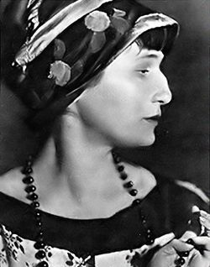
Анна Андреевна Ахматова

Slide 2
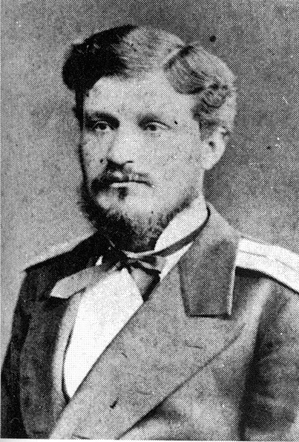
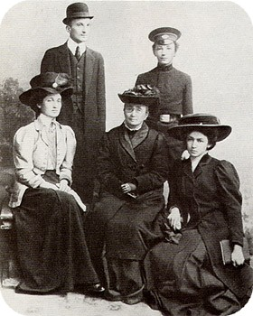
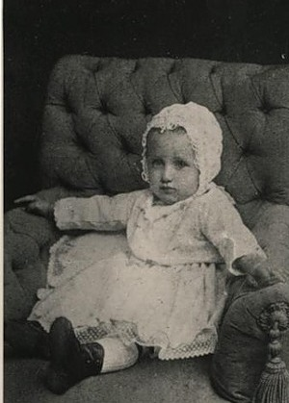
Начало жизни...
Родилась в Одессе 11 июня 1889 года в семье инженер-капитана 2-го ранга Андрея Антоновича Горенко и Инны Эразмовны.
После рождения дочери семья переехала в Царское Село, где Анна Андреевна училась в Мариинской гимназии.
Она прекрасно владела французским.
В 1905 году Инна Эразмовна развелась с мужем и переехала с детьми сначала в Евпаторию, а затем в Киев. Здесь Анна Андреевна закончила Фундуклеевскую гимназию и поступила на юридический факультет Высших женских курсов, отдавая все же предпочтение истории и литературе.
Отец Анны
Семья Горенко. Анна, Инна Эразмовна, Ия,. Андрей и Виктор. Киев. 1909 год
А. Ахматова в детстве

Slide 3
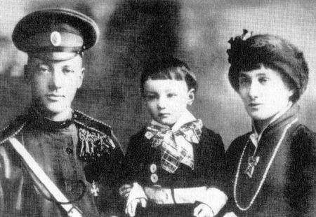
Н. Гумилев и А. Ахматова
Со своим будущим мужем поэтом Николаем Гумилевым Анна Горенко познакомилась еще четырнадцатилетней девочкой. Позже между ними возникла переписка, а в 1909 году Анна приняла официальное предложение Гумилева стать его женой.
25 апреля 1910 года они обвенчались в Николаевской церкви села Никольская слобода под Киевом. После венчания молодые отправились в свадебное путешествие, пробыв в Париже всю весну.
В 1912 года у них родился сын, которому дали имя Лев.
Семья Ахматовой

Slide 4
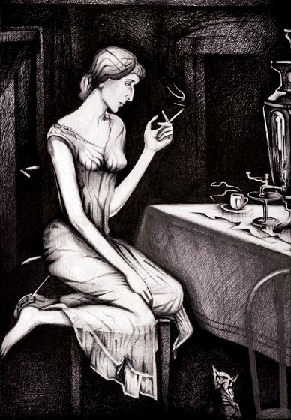
Начало творческого пути...
С 1910-х годов началась активная литературная деятельность Ахматовой. Свое первое стихотворение под псевдонимом Анна Ахматова она опубликовала в двадцатилетнем возрасте, а в 1912 году вышел первый сборник стихов "Вечер".
Гораздо менее известно, что когда молодая поэтесса поняла свое предназначение, то не кто иной, как отец Андрей Антонович запретил ей подписывать свои стихотворения фамилией Горенко. Тогда Анна и взяла фамилию своей прабабушки - татарской княгини Ахматовой.

Slide 5
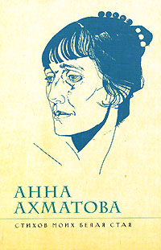
В марте 1914 года вышла вторая книга стихов "Четки", которая принесла Ахматовой уже всероссийскую известность. Следующий сборник "Белая стая" увидел свет в сентябре 1917 года и был встречен довольно сдержанно. Война, голод и разруха отодвинули поэзию на второй план. Но те, кто знали Ахматову близко, хорошо понимали и значимость ее творчества.

Slide 6
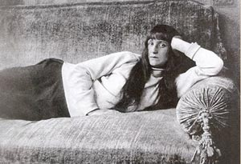
Во время революции
Анна Андреевна рассталась с Н. Гумилевым. Осенью того же года Ахматова вышла замуж за В. К. Шилейко, ученого-ассиролога и переводчика клинописных текстов.
Октябрьскую революцию поэтесса не приняла. Ибо, как она писала, "все расхищено, продано; все голодной тоскою изглодано". Но Россию не покинула, отвергнув "утешные" голоса, звавшие на чужбину, где оказались многие ее современники. Даже после того, как в 1921 году большевики расстреляли ее бывшего мужа Николая Гумилева.

Slide 7
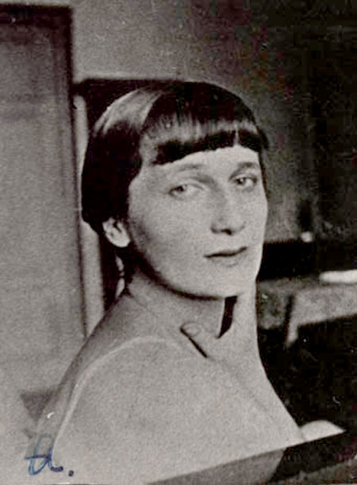
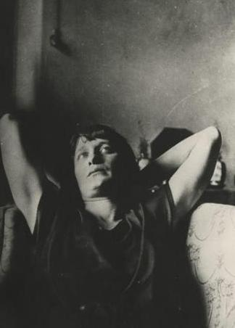
Новый поворт в жизни
Декабрь 1922 года ознаменовался новым поворотом в личной жизни Ахматовой. Она переехала к искусствоведу Николаю Пунину, позже ставшему ее третьим мужем.
Начало 1920-х годов отмечено новым поэтическим взлетом Ахматовой - выходом поэтических сборников "Anno Domini" и "Подорожник", закрепивших за ней славу выдающейся русской поэтессы.
Новые стихи Ахматовой с середины 1920-х годов печатать перестали. Ее поэтический голос умолк вплоть до 1940 года. Для Анны Андреевны наступили тяжелые времена.

Slide 8
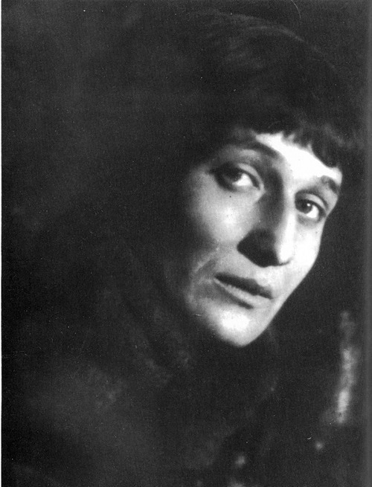
В начале 1930-х годов был репрессирован ее сын Лев Гумилев. Но впоследствии Лев Гумилев все же был реабилитирован, Позже судьбам тысяч и тысяч заключенных и их несчастным семьям Ахматова посвятила свою великую и горькую поэму "Реквием".
В год смерти Сталина, когда начал отступать ужас перед репрессиями, поэтесса произнесла пророческую фразу: "Теперь арестанты вернутся, и две России глянут друг другу в глаза: та, что сажала, и та, которую посадили. Началась новая эпоха".

Slide 9
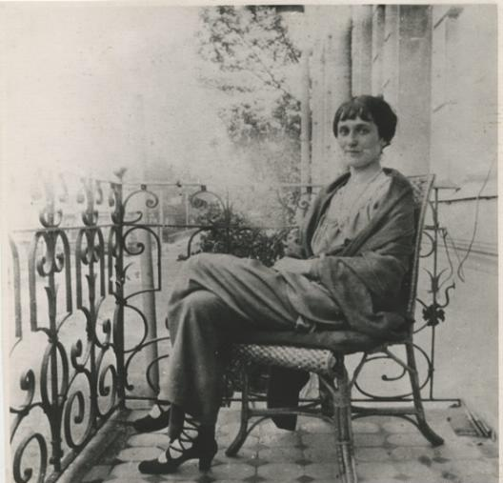
Во время Отечественной войны
Отечественная война застала Анну Ахматову в Ленинграде. В конце сентября, уже во время блокады она вылетела сначала в Москву, а затем эвакуировалась в Ташкент, где жила до 1944 года.
И вдруг все оборвалось. 14 августа 1946 года было опубликовано печально-знаменитое постановление ЦК КПСС "О журналах "Звезда" и "Ленинград", в котором творчество А. Ахматовой определялось как "чуждое идеологически". Союз писателей СССР постановил "исключить Анну Ахматову из Союза советских писателей", тем самым она практически лишались средств к существованию. Ахматова вынуждена была зарабатывать на жизнь переводами. Опала была снята с Ахматовой лишь в 1962 году, когда из печати вышла ее "Поэма без героя"

Slide 10
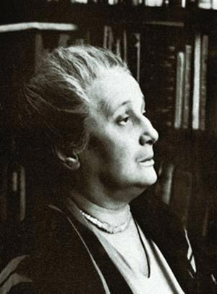
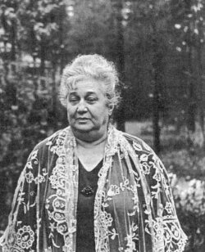
Признание
В 1960-е годы к Ахматовой наконец пришло мировое признание. Ее стихи появились в переводах.
В 1962 году Ахматовой была присуждена Международная поэтическая премия "Этна-Таормина" - в связи с 50-летием поэтической деятельности и выходом в Италии сборника избранных произведений Ахматовой.
В том же году Оксфордский университет принял решение присвоить Анне Андреевне Ахматовой степень почетного доктора литературы. В 1964 году Ахматова побывала в Лондоне, где состоялась торжественная церемония ее облачения в докторскую мантию. Впервые в истории Оксфордского университета англичане нарушили традицию: не Анна Ахматова всходила по мраморной лестнице, а ректор спускался к ней.
Последнее публичное выступление Анны Андреевны состоялось в Большом театре на торжественном вечере, посвященном Данте.

Slide 11
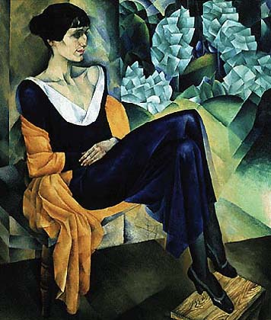
Конец жизни
Осенью 1965 года Анна Андреевна перенесла четвертый инфаркт, а 5 марта 1966 года она скончалась в подмосковном кардиологическом санатории. Похоронили Ахматову на Комаровском кладбище под Ленинградом.
До конца жизни Анна Андреевна Ахматова оставалась Поэтом. В своей короткой автобиографии, составленной в 1965 году, перед самой смертью, она писала: "Я не переставала писать стихи. Для меня в них - связь моя со временем, с новой жизнью моего народа. Когда я писала их, я жила теми ритмами, которые звучали в героической истории моей страны. Я счастлива, что жила в эти годы и видела события, которым не было равных".

